Slide 1

Dokumentasi Skema Pembayaran Prakerja

Slide 2
Topik Pembahasan
2. Cara Membeli Kursus Prakerja
3. Cara Menukar Voucher
4. Cara Redeem Kode
1. Tampilan Menu Prakerja
5. Cara Menggunakan LMS
6. Cara Mendapatkan Sertifikat

Slide 3
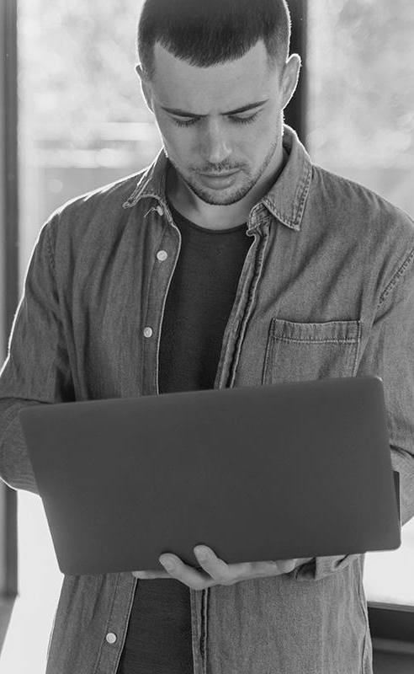
1
Menu Prakerja
Perubahan menu prakerja dengan skema baru

Slide 4
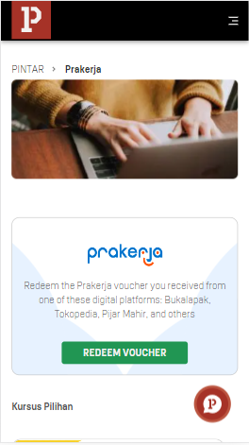
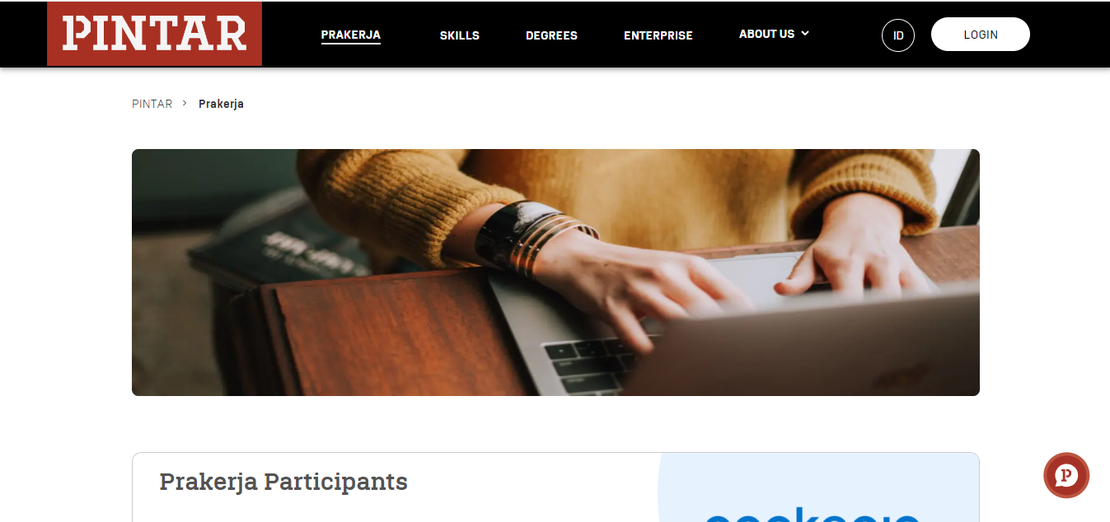
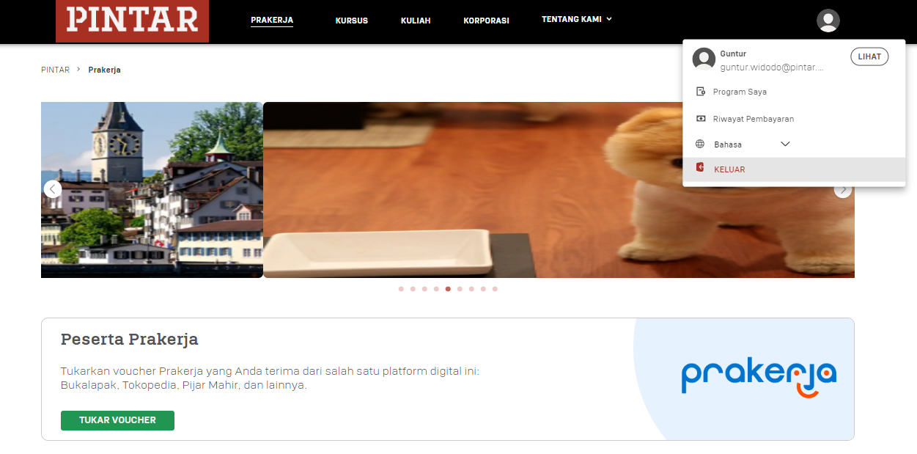
Menu Prakerja
Untuk melihat list kursus prakerja
Mengubah bahasa
Menu
Untuk login / registrasi
Contoh template banner
Akun user jika sudah login dan untuk melihat program yang telah di beli di my program
Untuk tukar voucher
Apabila butuh bantuan tim CS kami bisa tanyakan pada live chat
Notes:
Thumbnail 286 x 385 Banner: 1440x520
ini untuk https://developer.prakerja.go.id/online-course-verification/website-oauth

Slide 5
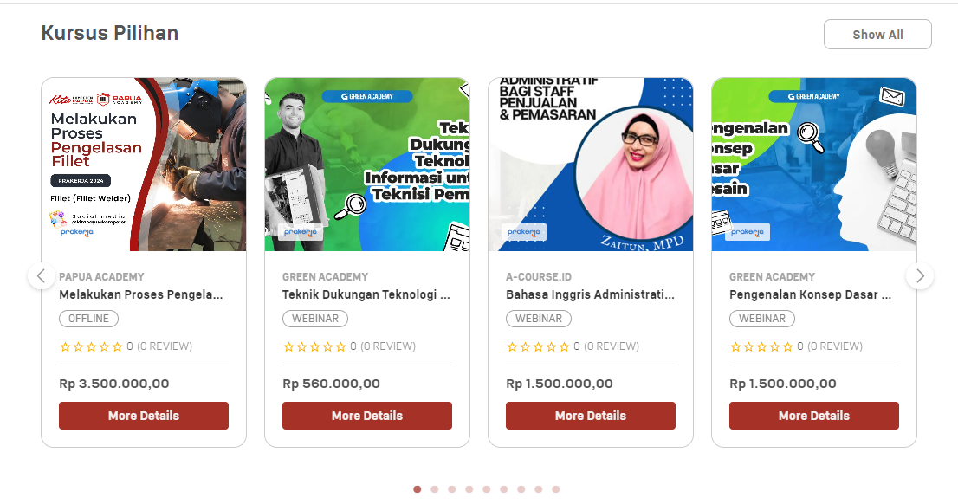
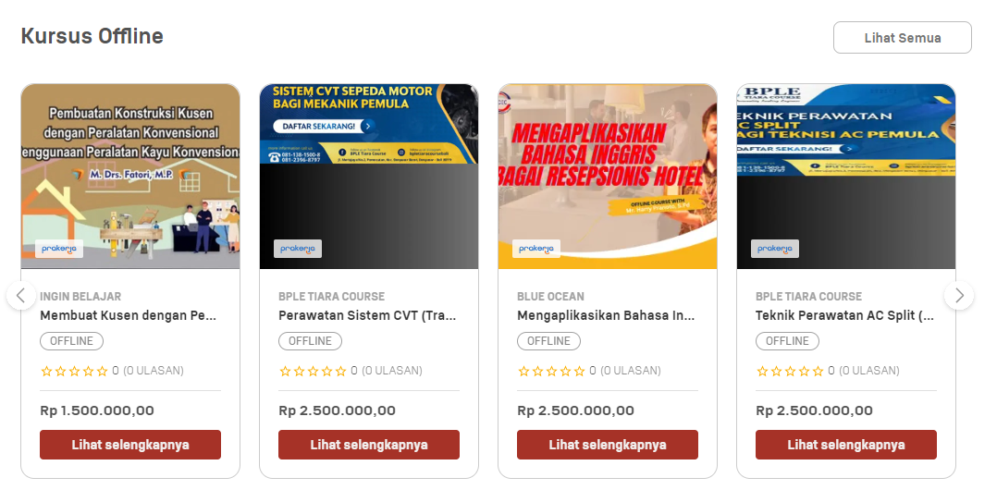
Tampilan beberapa section kursus Prakerja
Terdapat beberapa section/ bagian untuk beberapa kelas yang bisa di pilih atau bisa juga klik “show all / lihat semua” untuk melihat semua kursus prakerja.
Bisa klik “lihat selengkapnya” pada kursus yang ingin di lihat lebih detail ,mengenai kursusnya

Slide 6
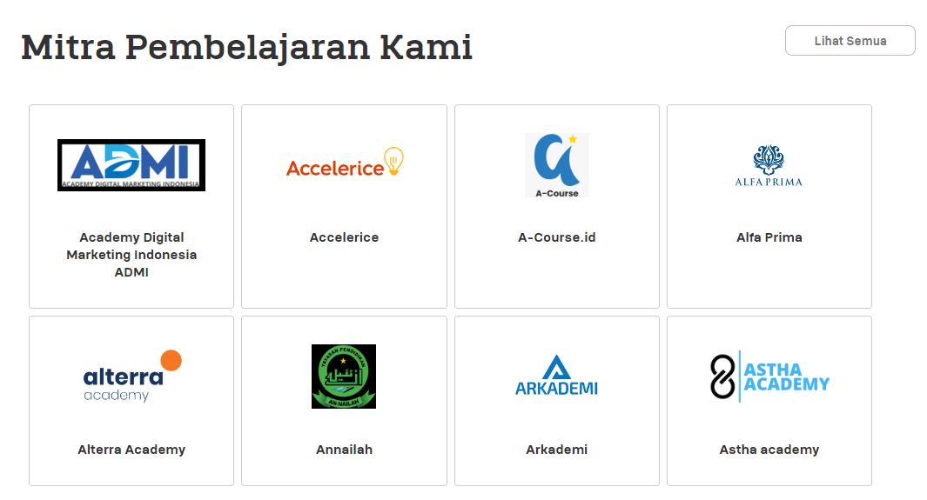
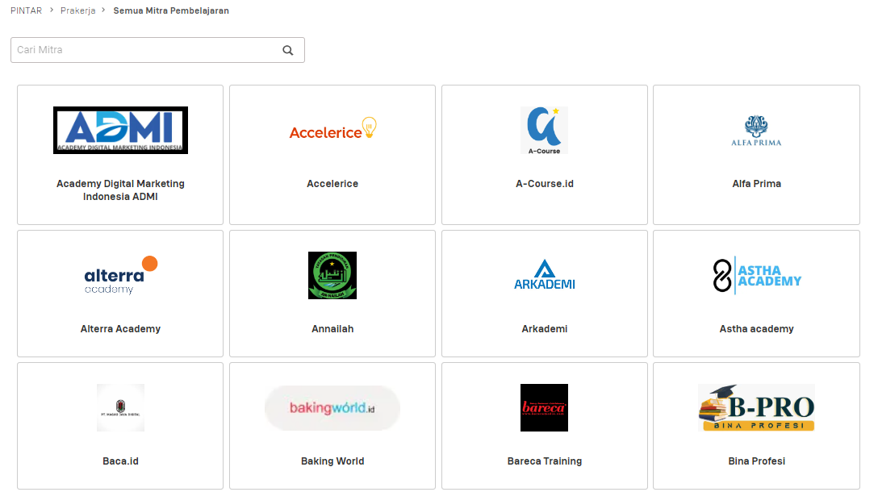
Mitra Pelajar Pintar
Bisa melihat list siapa saja LP yang bekerjasama dengan Pintar dan juga yang menjual kursus prakerjanya melalui Pintar

Slide 7
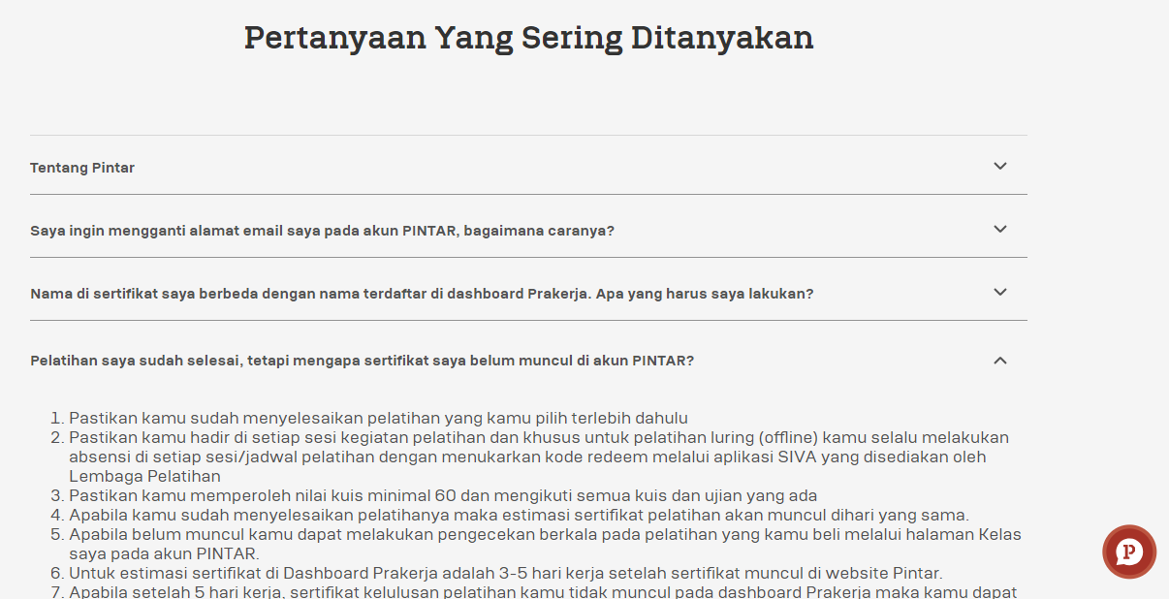
FAQ Prakerja
Beberapa pertanyaan yang biasanya di tanyakan mengenai prakerja atau penjelasan mengenai prakerja bisa di cek melalui FAQ ini
Atau apabila ada pertanyaan yang membutuhkan CS kami silahkan klik icon “P”

Slide 8
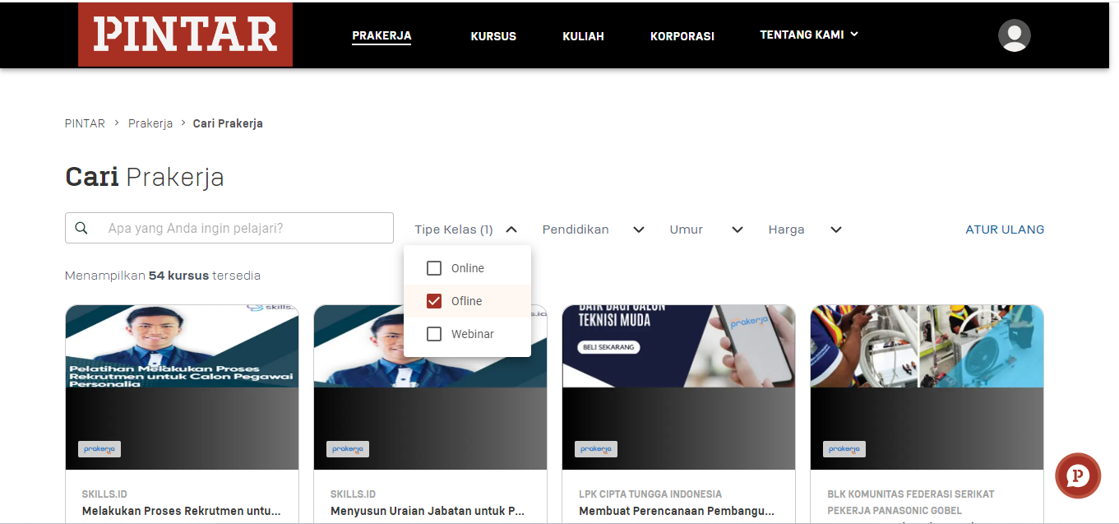
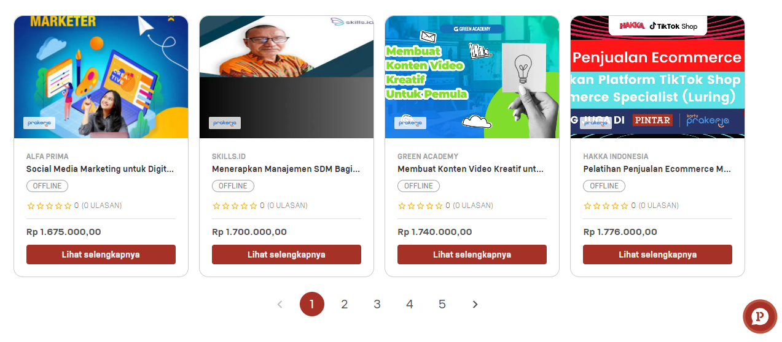
Melihat semua kursus Prakerja dengan Filter
Bisa klik filter ataupun input kata kursus yang di cari pada kolom pencarian
Dan apabila ingin reset filter yang di pilih bisa klik “atur ulang”

Slide 9
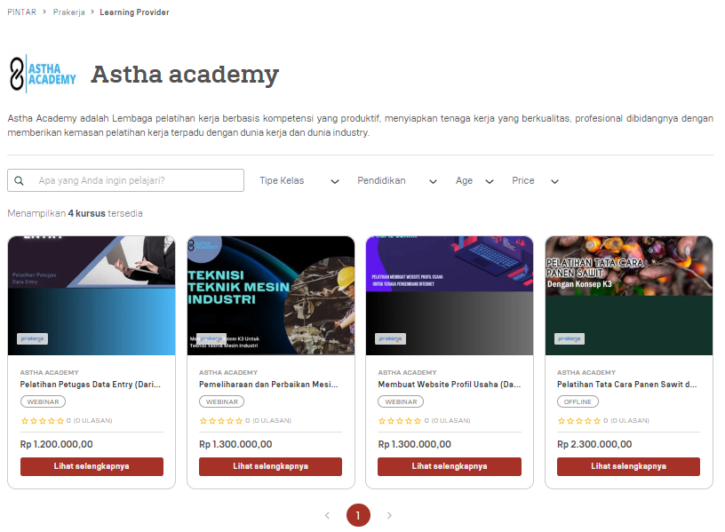
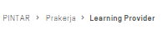
Tampilan kursus khusus LP Prakerja Tertentu
Tklik logo pada bagian mitra pelatihan kami untuk melihat detail kursus yang ada di bawah LP tersebut
Akan ada informasi singkat mengenai LP dan juga list beberapa kursus prakerja yang di sediakan oleh LP
Kursus dapat di filter maupun di search
Jika ingin kembali ke halaman sebelumnya silahkan klik “prakerja”

Slide 10
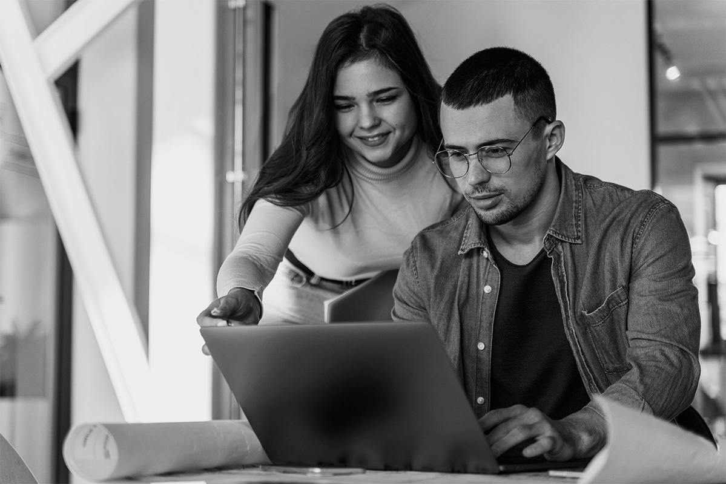
2
Cara membeli
Cara membali produk prakerja di Pintar

Slide 11
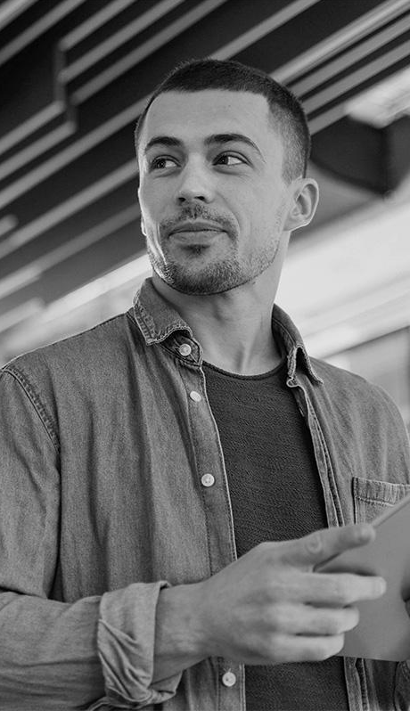
Cara membeli menggunakan ID Prakerja
User harus terdaftar di pintar.co
Masuk ke halaman prakerja
Dapat di filter ataupun search kursus yang di inginkan *optional/tidak wajib
Pilih kurus dan klik untuk melihat detail
Cek jadwal/ schedule
Pilih jadwal dan klik beli
Bayar menggunakan kode ID prakerja
Masukan kode OTP yang di kirimkan melalui SMS
Klik bayar kembali
Pembayaran berhasil
Setelah berhasil maka akan di direct ke halaman program saya dan terdapat kelas yang di beli sebelumnya namun belum bisa di akses sebelum di redeem

Slide 12
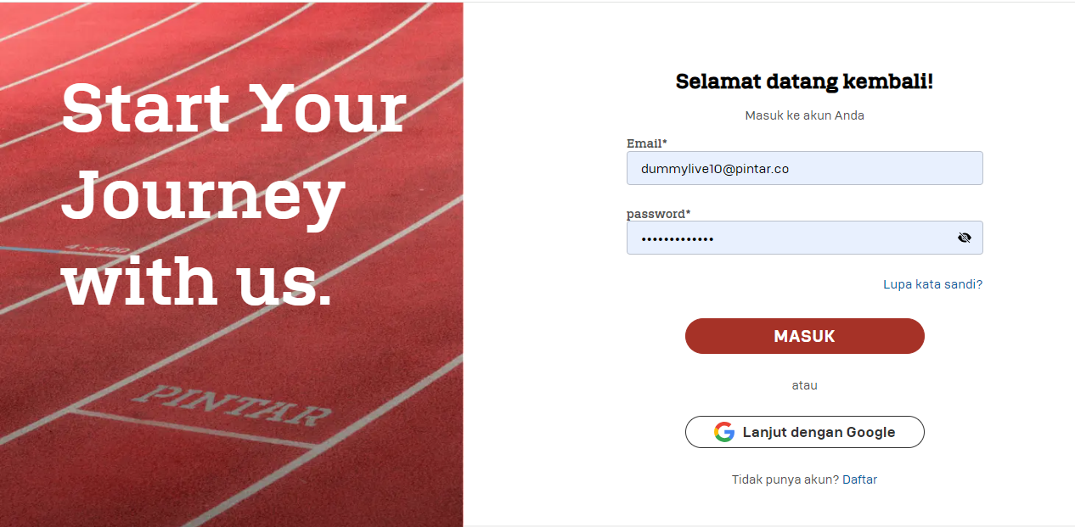
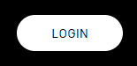
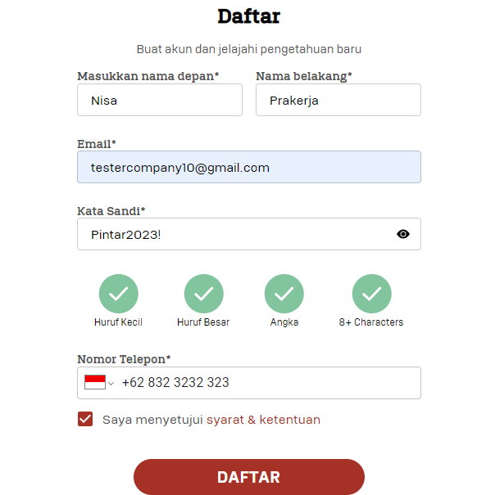
Cara Registrasi / login di Pintar
2
1
3
Klik google jika ingin masuk menggunakan akun google
Klik daftar dan masukan data-data anda
Apabila sudah mempunyai akun dan ingin login dengan memasukan email dan password

Slide 13

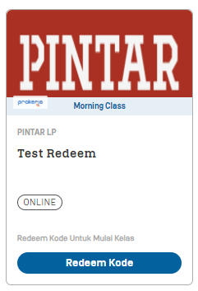
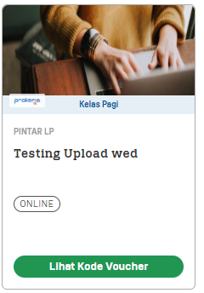
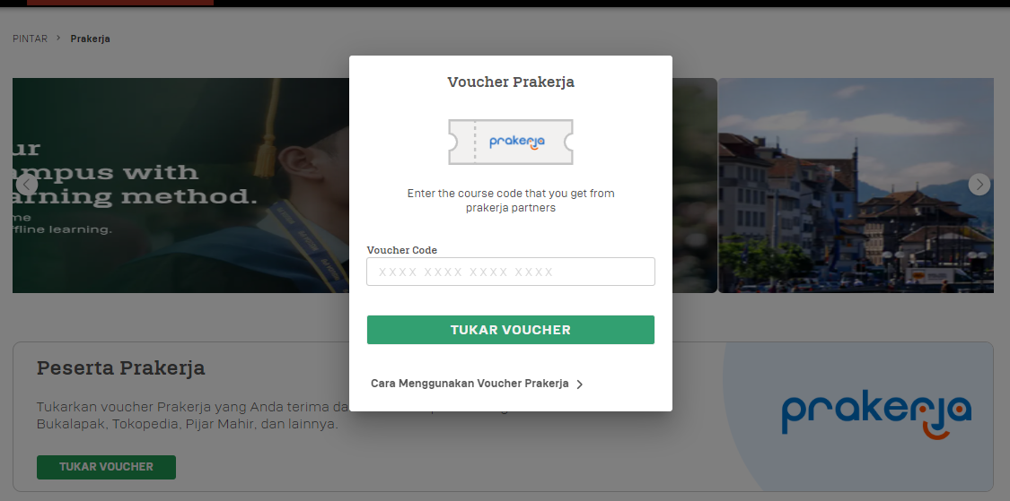
3 Macam Penjualan di Pintar
Pintar sebagai DP dan LP (menggunakan LMS Pintar)
Pintar sebagai DP tapi menggunakan LMS Partner
User membeli di DP lain, tapi LMS menggunakan LMS Pintar

Slide 14
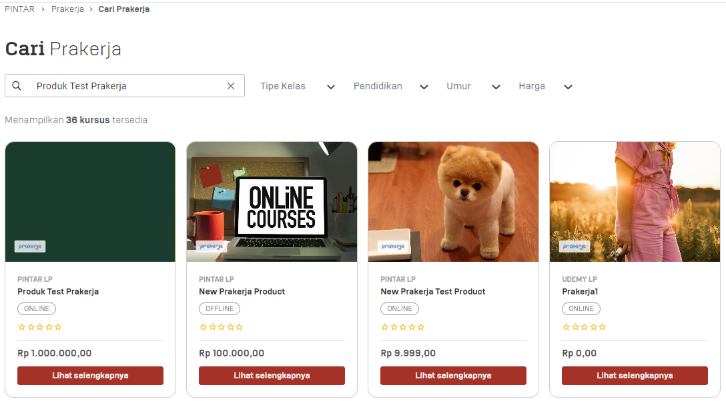
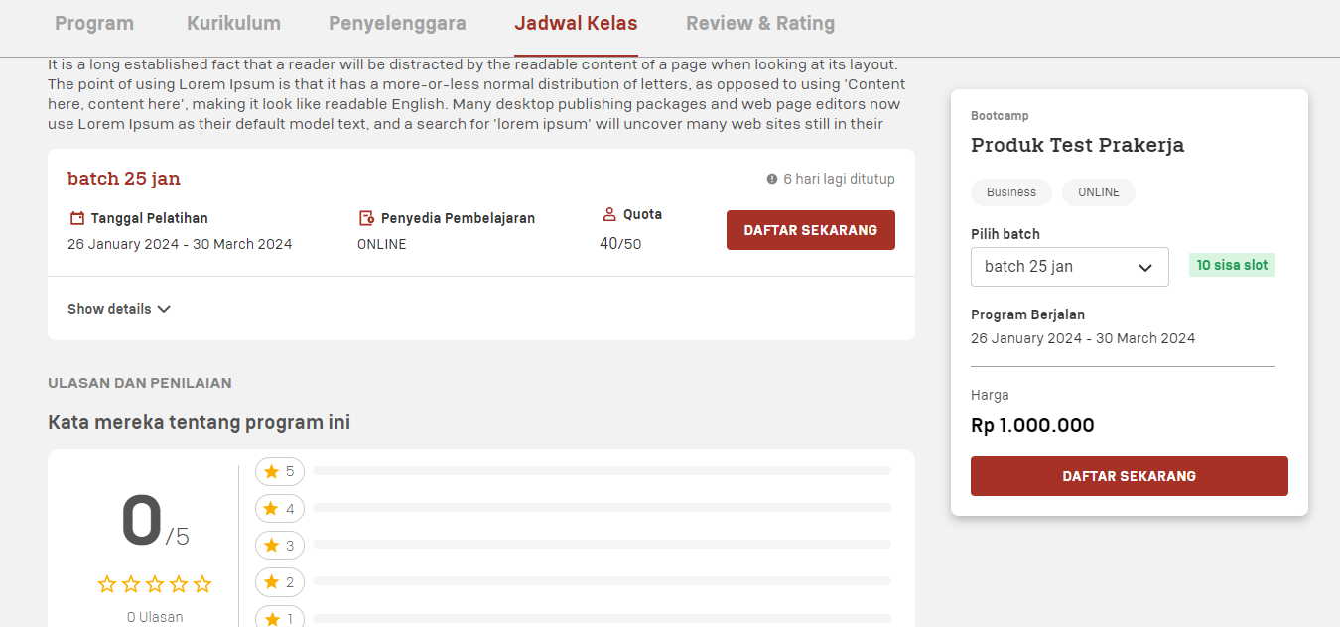
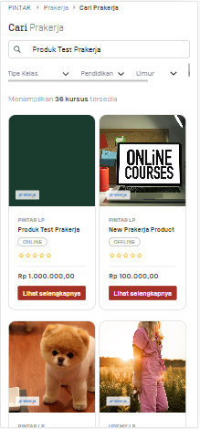
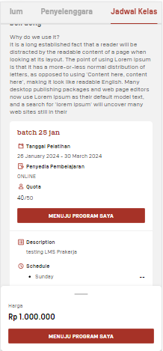
Step–Step Membeli di DP Pintar
2
3
1
Pilih kursus yang ingin di beli → klik “lihat selengkapnya” → cek detail → jika sesuai, cek kuota per jadwal dan pilih jadwal yang ingin di beli → klik “daftar sekarang”

Slide 15
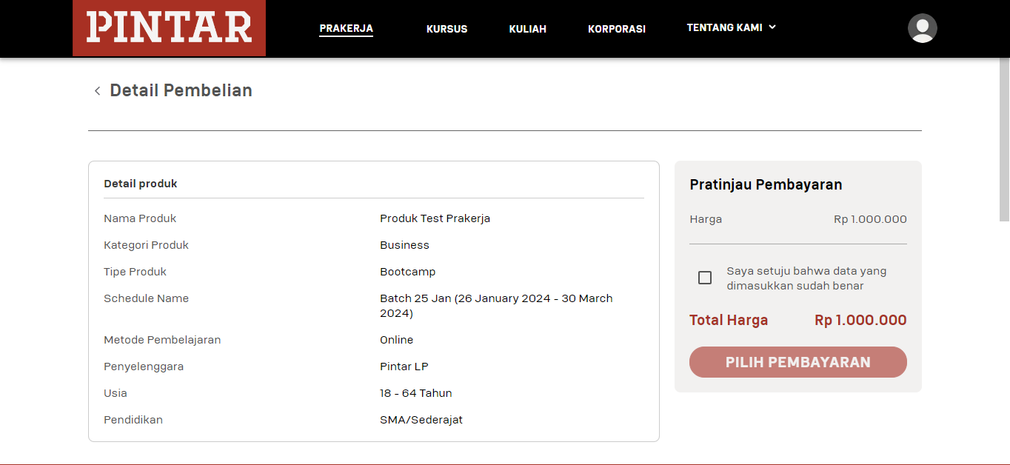
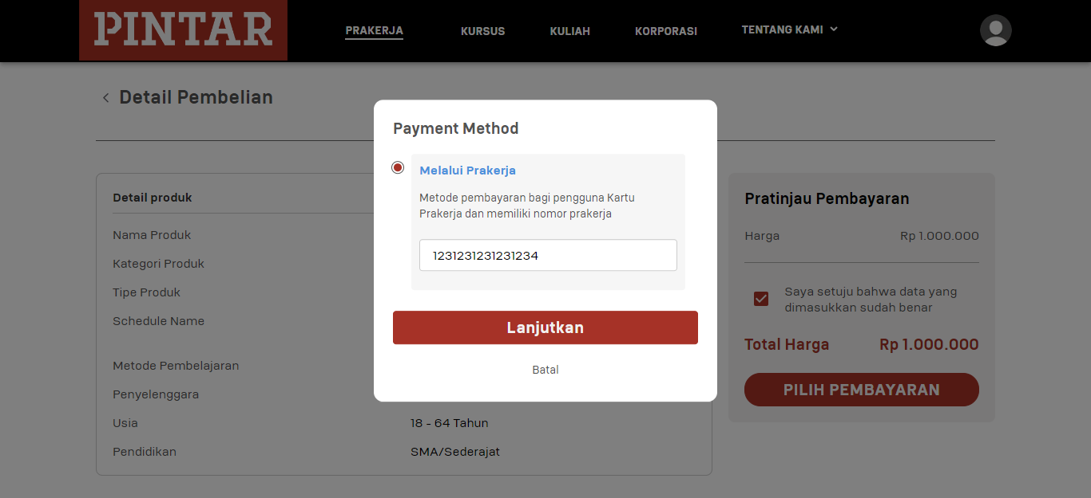
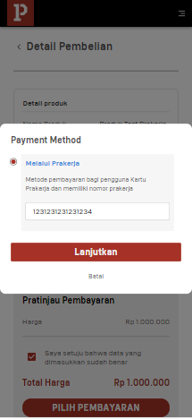
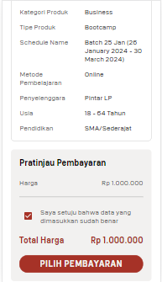
Step–Step Membeli di DP Pintar
4
5
6
User akan di kirim ke halaman detail pembelian untuk memastikan data yang di beli sesuai → checklist checkbox saya setuju → klik “pilih pembayaran” → isi “Nomer ID Prakerja” → klik “Lanjutkan”

Slide 16
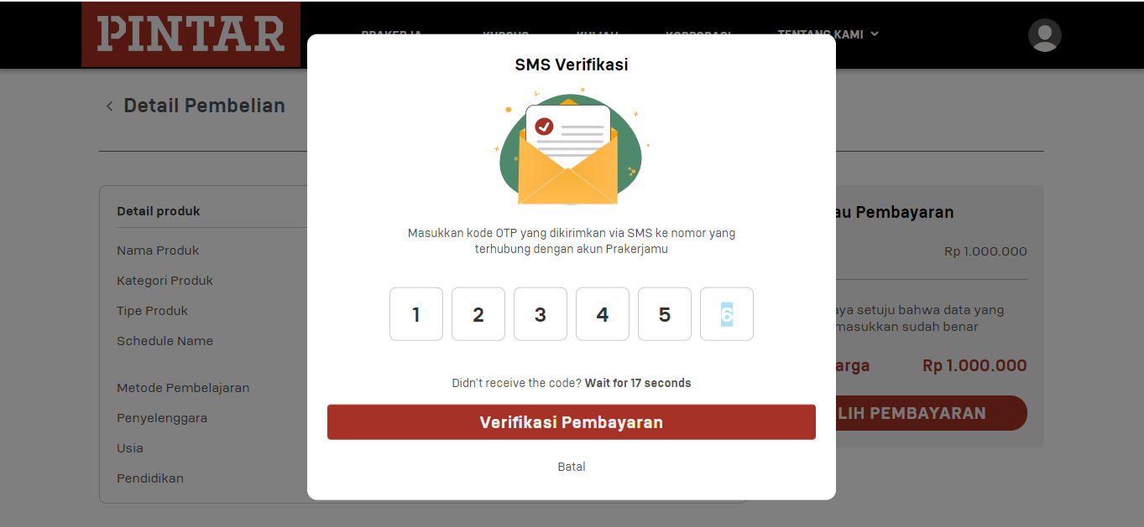
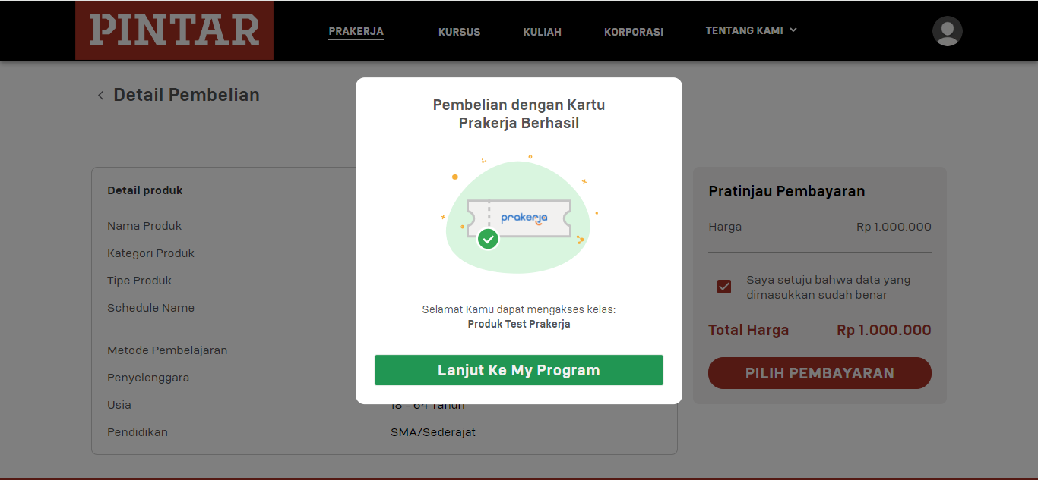
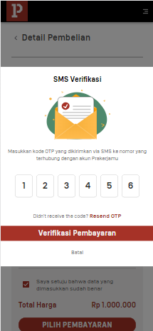
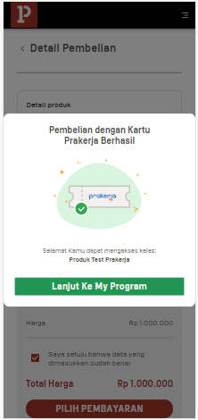
Step–Step Membeli di DP Pintar
7
8
9
Jika ID prakerja sesuai maka kode OTP akan di kirim ke sms user → silahkan di cek di sms untuk melihat kode OTP → isi kode OTP → klik “ verifikasi pembayaran” → Jika berhasil maka akan ada pop up

Slide 17
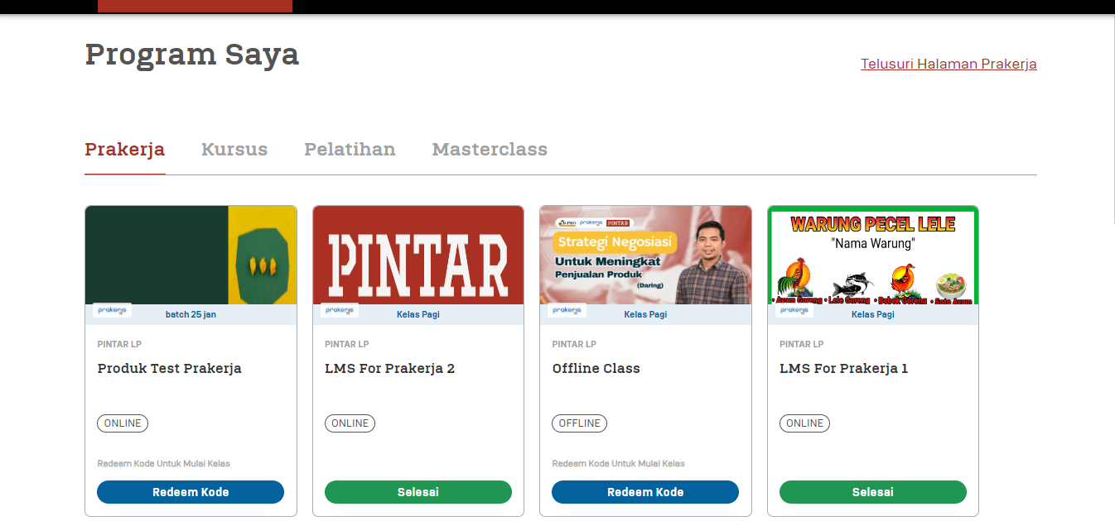
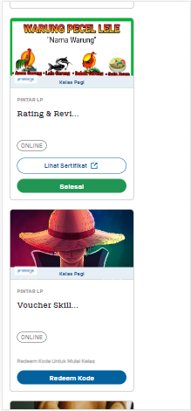
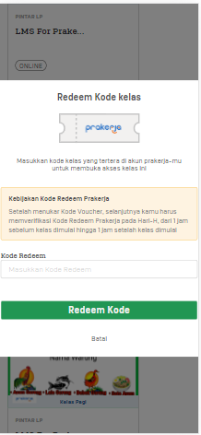
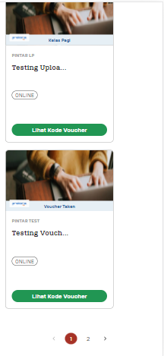
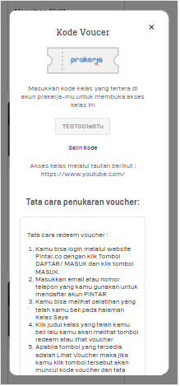
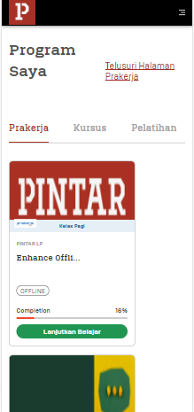
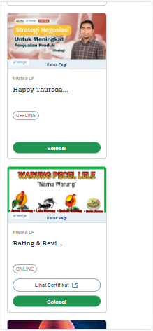
Step–Step Membeli di DP Pintar
Jika sukses membayar, akan ada 2 kemungkinan tombol yang akan di tampilkan antara “lihat voucher” atau “redeem kode”.
Redeem kode
Lihat Voucher
Lanjut Belajar
Selesai
Notes:
Tombol Redeem Kode : user harus klik dan masukan redeem kode untuk mengakses kelas. Redeem kode dapat di lihat di dashboard user prakerja atau di email. Dapat di redeem 1 jam sebelum dan 1 jam setelah pelatihan di mulai
Tombol Lihat Voucher : Jika user membeli kursus yang menggunakan LMS LP. Ketika di klik akan ada detail instruksi untuk ke LMS LP dan cara redeem nya
Tombol Lanjutkan Belajar : Jika user sudah melakukan redeem dan mulai pelatihan namun belum selesai
Tombol Selesai : Jika user sudah selesai melakukan pelatihan dan menunggu penilaian dari instructor
Tombol Selesai + Lihat Sertifikat : Jika user sudah selesai melakukan pelatihan dan sudah di nilai instructor.
*lihat sertifikat akan di direct ke pop up review jika belum melakukan review jika sudah bisa di direct ke halaman sertifikat

Slide 18
3
Cara tukar voucher
3
Jika user membeli pelatihan melalui DP lain dan LMS menggunakan Pintar maka untuk mengaksesnya pelatihan user harus menukar kode voucher

Slide 19
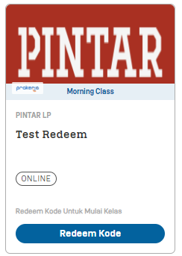
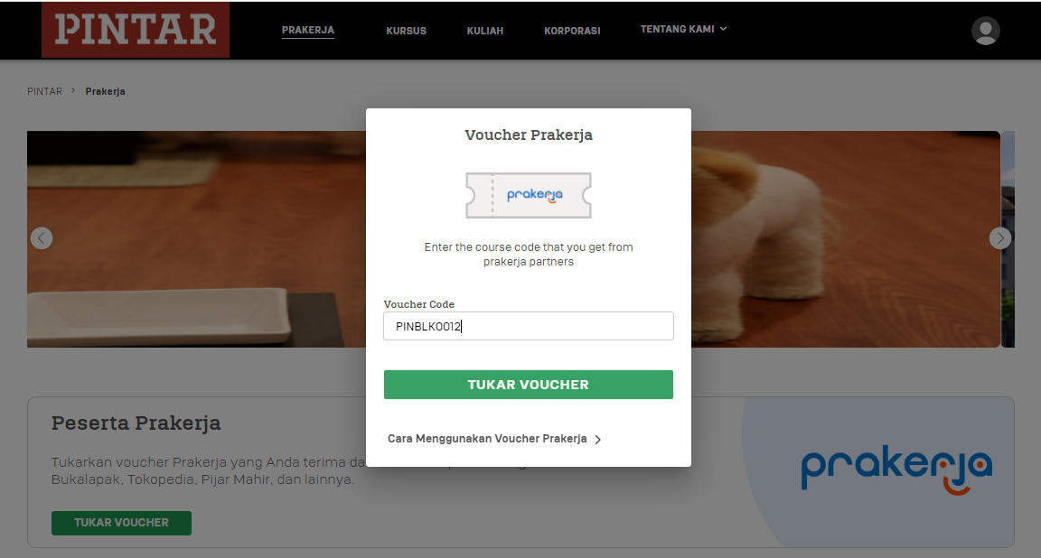
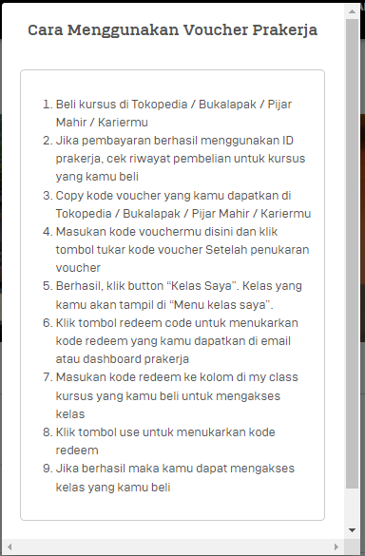
Step–Step Menukar Voucher untuk menggunakan LMS Pintar
Di Program Saya
2
3
1
Instruksi Penggunaan
Voucher code ini untuk user yang membeli dari DP lain dan menggunakan LMS Pintar. Caranya : pada halaman prakerja → klik tukar voucher → muncul pop up → isi voucher code sesuai yang di dapatkan dari pembelian di DP lain → jika berhasil maka sistem akan mengarahkan anda ke halaman program saya dan kursus terdapat tombol redeem kode pada kursus.
Notes:
Jika gagal maka akan ada informasi error dan user di harapkan mengisi kode voucher sesuai yang di dapatkan dari peembelian melalui DP lain
Kode redeem akan di dapatkan oleh user di halaman dashboard prakerja user atau melalui email user. Silahkan tukar kode redeem 1 jam sebelum pelatihan di mulai atau 1 jam setelah pelatiahan di mulai
Jika di luar jam tersebut maka akan muncul error user tidak bias melakukan redeem

Slide 20
Apa bedanya Tukar Voucer dengan Redeem Kode?
Tukar voucer berfungsi untuk menggantikan pembelian yang dilakukan di DP lain. Jadi ketika anda menukarkan voucer sama dengan anda memastikan produk yang anda beli di tempat lain sesuai dan terdapat di LMS Pintar
Kode Redeem adalah kode anda untuk mengakses kelas tersebut yang mana kode tersebut di berikan oleh tim Prakerja ke halaman dashboard prakerja user atau melalui Email
Kapan Kode Voucer dan kode redeem dapat di tukar?
Tukar voucer dapat di tukarkan kapanpun selama jadwal kursus tersebut masih bias di tukar
Kode Redeem hanya bisa di redeem 1 jam sebelum pelatihan di mulai dan 1 jam setelah pelatiha di mulai

Slide 21
Cara melakukan Redeem
4
Cara untuk mengakses kelas adalah dengan tukar redeem kode 1 jam sebelum pelatihan di mulai sampai 1 jam setelah pelatihan di mulai

Slide 22
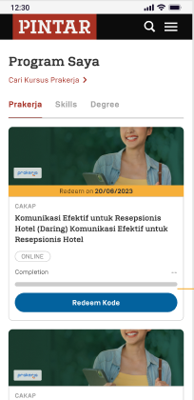
Cara Redeem Kode Pelatihan jika beli di Pintar
Pastikan sudah login ke sistem Pintar
Klik icon profile kamu dan klik menu program saya
Kursus prakerja yang sudah berhasil di beli melalui Pintar akan ada di halaman ini dengan tombol “redeem kode”
Redeem hanya bisa di lakukan 1 jam sebelum pelatihan di mulai sampai 1 setelah pelatihan di mulai.
Klik tombol redeem dan akan ada pop up
Cek pada dashboard prakerja atau email untuk melihat kode redeem
Masukan redeem kode pada kolom redeem di pop up dan klik tombol redeem kode pada pop up
Jika berhasil maka akan di arahkan untuk verifikasi / absensi wajah
Ikuti instruksi untuk absensi wajah, jika berhasil kamu akan di arahkan ke halaman LMS untuk melakukan pelatihan

Slide 23
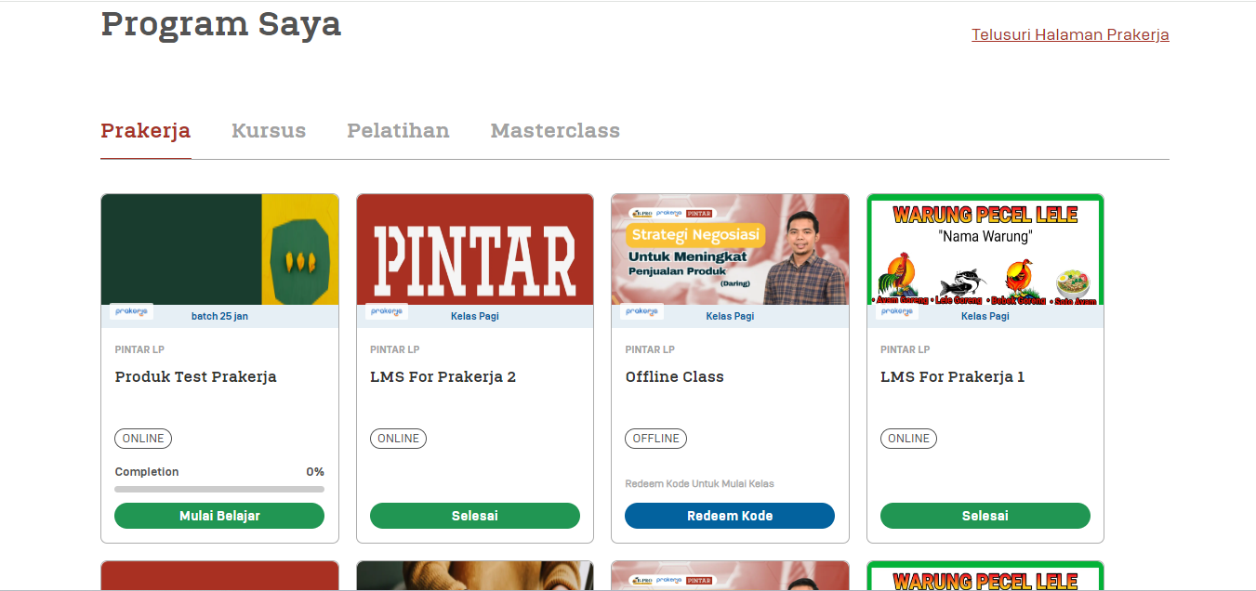
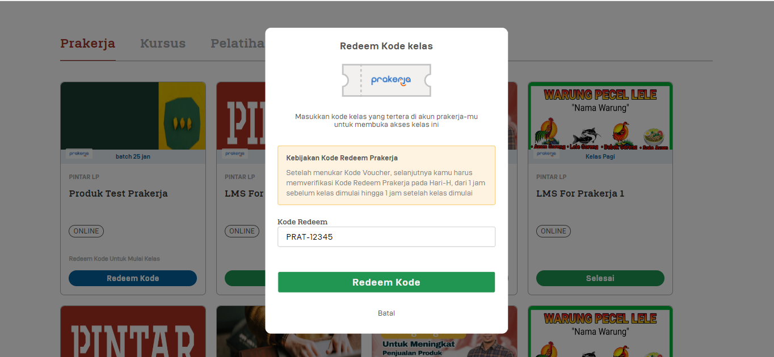
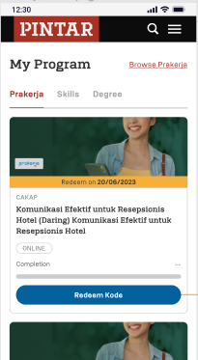
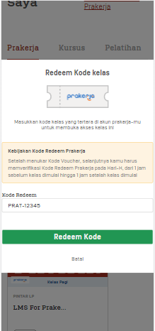
Step–Step Redeem Kode untuk menggunakan LMS Pintar
1
2
3
Setelah user membeli pelatihan dengan menggunakan ID prakerja di Pintar atau menukar kode voucer maka user akan di arahkan di halaman program saya dengan kursus yang terdapat tombol kode redeem → klik tombol kode redeem → ada pop up → cek redeem kode di email atau di dashboard prakerja → isi kode redeem pada pop up

Slide 24
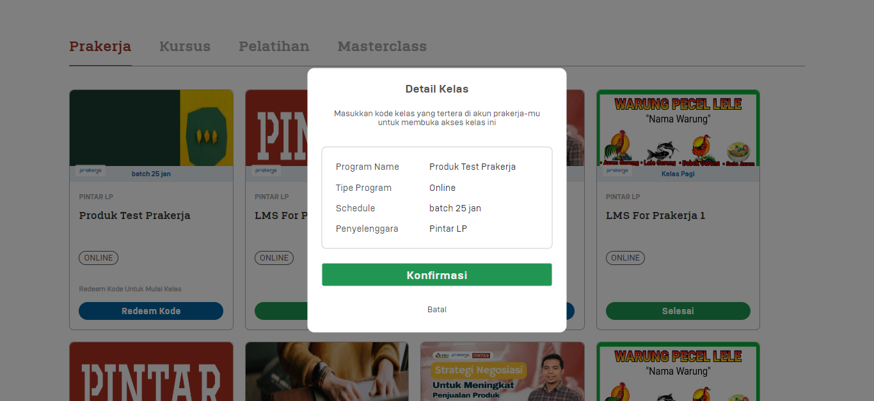
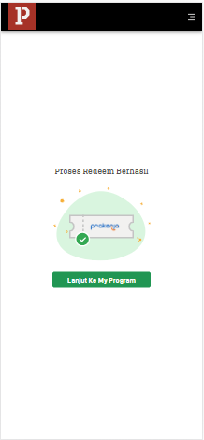




Step–Step Redeem Kode untuk menggunakan LMS Pintar
4
5
6
7
Klik konfirmasi → klik lanjut ke my program→ jika sesuai, user akan di arahkan ke panduan untuk verifikasi wajah → klik ya berikan akses → Baca panduan dan jika sudah klik tombol scan wajah

Slide 25




Step–Step Redeem Kode untuk menggunakan LMS Pintar
8
9
10
11
Kedipkan mata → klik refresh → jika berhasil akan ada info verifikasi berhasil → dan sistem akan di arahkan ke halaman program saya kembali dengan kursus yang telah berubah dengan tombol lanjutkan belajar

Slide 26
5
Cara Memulai Pelatihan
Cara menggunakan LMS dan memulai Pelatihan

Slide 27


Mempelajari LMS Pintar
Di LMS Pintar terdapat beberapa tipe konten yang bisa di gunakan seperti : Artikel, upload dokumen PPT/PDF, Quiz, Diskusi, Assignment, Video, Live session / meeting online
Dan juga terdapat Reflective journal untuk survey kepuasan user dalam menggunakan LMS ataupun pelajaran yang didapatkan
Terdapat catatan dan juga forum jika di butuhkan
Serta Rating Review setelah pelatihan selesai dan untuk mendapatkan sertifikat pelatihan

Slide 28






Detail Quiz
Untuk Pre Quiz, Quiz maupun Post Quiz tampilannya akan seperti ini akan ada informasi berapa lama waktu yang di butuhkan, min score, berapa pertanyaan
Dan ketika di klik mulai quiz maka akan masuk ke list pertanyaan
Pastikan menyelesaikan sebelum batas waktunya selesai
Notes:
Jika sudah selesai waktunya dan user belum selesai, maka user harus mengulang atau jika tidak ada ketentuan mengulang maka user akan gagal jika nilai tidak memenuhi minmal skor

Slide 29




Tampilan Artikel & Dokumen di LMS
Di dokumen maupun artikel user bisa melakukan catatan ataupun komentar
Selurruh catatan nantinya bisa di cek di menu caatatan yang ada di dalam LMS
Sedangkan komentar ini untuk berinteraksi dengan teman sekelas ataupun instruktor
Dokumen bisa di download

Slide 30



Detail Video
User tidak bias mempercepat video pada sata pertama kali di tayangkan
Sedangkan jika sudah selesai pada tayangan pertama, video bisa di ulang kembali ataupun di percepat
Video bisa di buka dalam tampilan full pada layar

Slide 31




Tampilan Tugas di LMS
User dapat upload dokumen tugas yang di berikan sesuai instruksi dari pengajar
instruksi tugas maupun hasil atau jawaban peserta. Boleh lebih dari 1 kali submit TPM/UK, namun pada disetiap kali submit hanya boleh berisi 1 url file.
Kecuali untuk format video, disarankan untuk mengupload terlebih dahulu di Youtube atau platform video lainnya, diharuskan public (tidak diprivate), lalu url tersebut diketik di file text .txt atau .md , 1 file text bisa memuat lebih dari 1 url Youtube.
Jika telah di submit silahkan tunggu hingga instructor memberikan nilai dan feedback agar user dapat menyelesaikan pelatihan

Slide 32


Contoh Diskusi
User dapat memberikan komentar ataupun jawaban pada kolom jawaban
User dapat menghapus atau membalas komentar dan like

Slide 33

Mengecek Catatan
Semua Catatan User di setiap materi di kelas tersebut akan masuk ke menu catatan ini
Dan juga akan memberitahukan catatan tersebut berasal dari materi mana

Slide 34



Tampilan Live Session
Apabila belum bisa masuk karena belum jadwalnya
Apabila tidak masuk live session dan jadwal sudah lewat
Apabila bisa masuk ke live session sesuai jadwal

Slide 35


Detail Live Session
Terdapat 4 tombol (untuk mic/ suara, untuk video/gambar video, untuk background, dan settingan)
Di dalam settingan dapat menentukan ingin menggunakan audio / mic yang mana, video pake camera yang mana, background, dan settingan lainnya

Slide 36

Yang Harus Di Perhatikan di Live Session

Slide 37

Yang Harus Di Perhatikan di Live Session

Slide 38



Yang Harus Di Perhatikan di Live Session

Slide 39
3
Cara Mendapatkan Sertifikat
6
Jika sudah selesai pelatihan user harus mengisi reflective journey dan rating review sebelum agar bisa mendapatkan sertifikat

Slide 40




Reflective Journal
Untuk mendapatkan sertifikat anda dapat mengisi reflective journal dan rating review terlebih dahulu. Silahkan klik reflective journal untuk mengisi survey sesuai yang di berikan oleh LP

Slide 41





Rating & Review
Jika belum ada tombol lihat sertifikat maka instruktur belum memberikan nilai. Jika sudah di nilai dan pelatihan telah selesai maka akan ada tombol lihat sertifikat. Namun sebelum mendapatkan sertifikat user harus mengisi rating & review terlebih dahulu. Anda dapat menyembunyikan nama dengan ceklis tandai sebagai anonim

Slide 42




Lihat Sertifikat
Jika sudah rating & review maka user bias klik kembali tombol lihat sertifikat di halaman program saya untuk melihat sertifikat. Sertifikat dapat di download ataupun di share ke linkedin. Sertifikat terdapat 2 page: 1 berisi detail tentang pelatihan dan yang page 2 berisi list kompetensi

Slide 43

Terima Kasih

